Slide 1
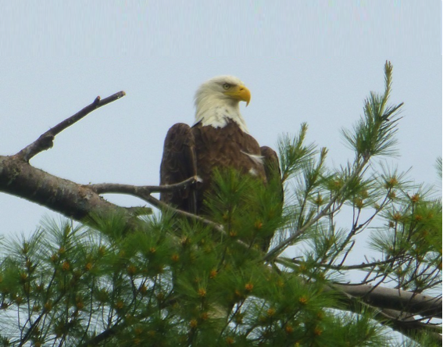
Zufall oder Schöpfung?
Betrachtungen zu einer lebenswichtigen Frage:

Slide 2
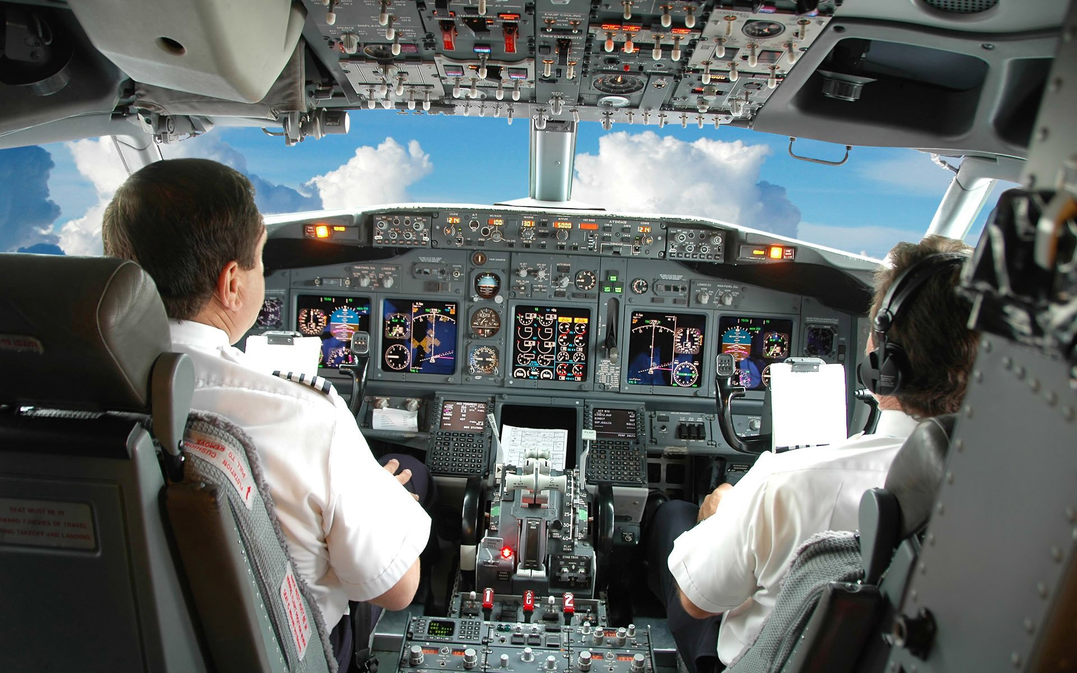
Flugzeug Cockpit
Entwickelten und konstruierten intelligente Menschen dieses Cockpit mit all seinen sorgfältig ausgearbeiteten Instrumenten oder ist es einfach per Zufall entstanden? Die Antwort scheint offensichtlich für jeden denkenden Menschen. Dieses Cockpit ist ein beeindruckendes Beispiel moderner Technologie und technischer Spitzenleistung.

Slide 3

Was würden Sie von jemandem halten der behauptet, dass das Cockpit von niemandem entworfen wurde, sondern durch einen Zufall bzw. durch das Zusammentreffen bloßer Ereignisse entstanden ist?
Wie würden die Ingenieure, Entwickler und Wissenschaftler des Cockpits auf so eine Überlegung reagieren?

Slide 4
Lassen Sie uns einige Wunder unserer Welt gemeinsam betrachten:

Slide 5
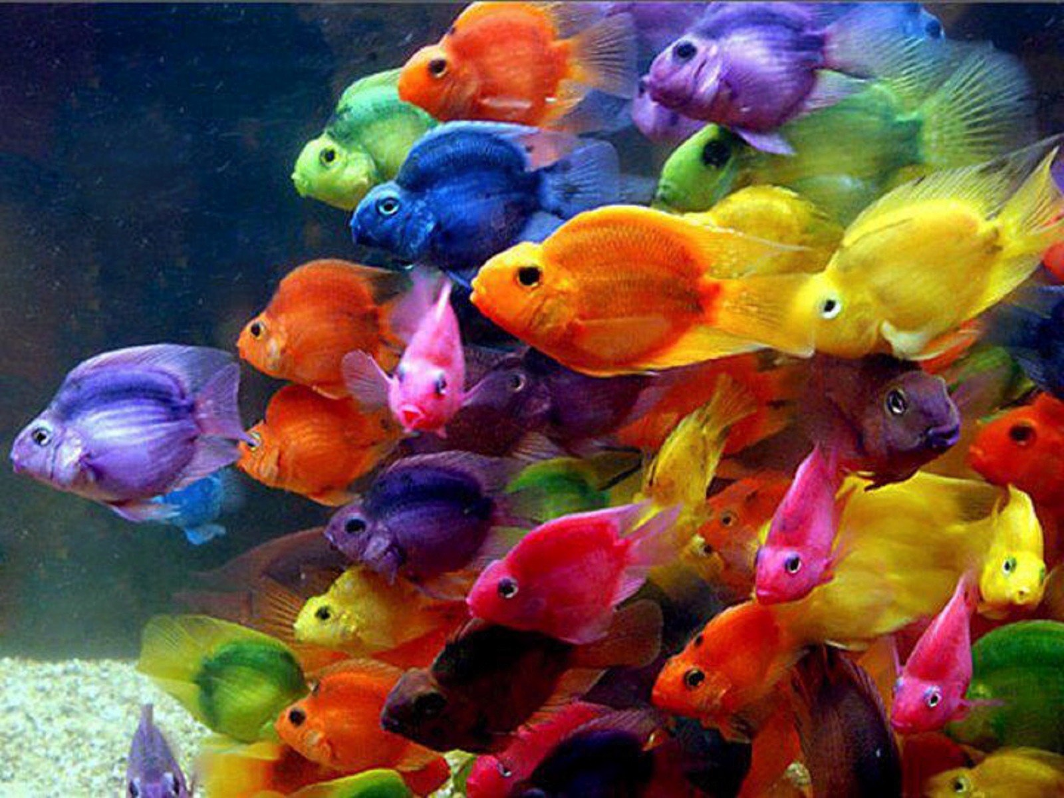
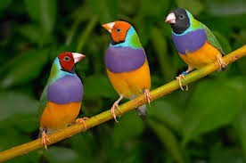
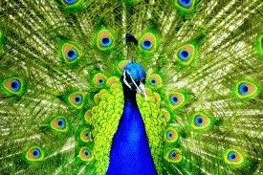
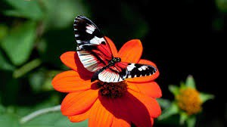
War jemand verantwortlich für diese brillanten Farben oder sind sie einfach entstanden? Wenn wir diese wunderschönen Farben in einem gemalten Bild betrachten, wissen wir selbstverständlich, dass sie von einem Künstler stammen.

Slide 6


Niemand würde bezweifeln, dass das Bild links von jemandem gemalt wurde. Die echten Blumen rechts - wurden sie von niemandem gemacht?

Slide 7
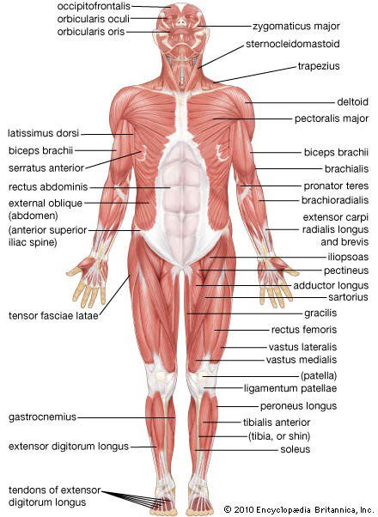
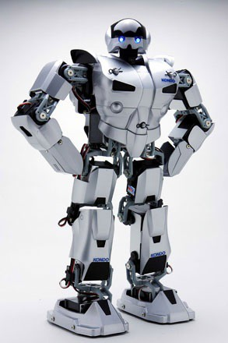
Sind der Roboter und der Mensch zufällig entstanden oder wurden sie entwickelt?

Slide 8
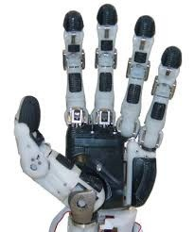
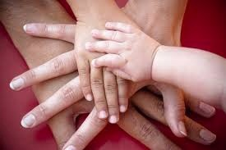
Entwickelt?
Von selbst durch natürliche Prozesse
entstanden?

Slide 9
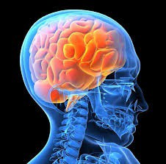
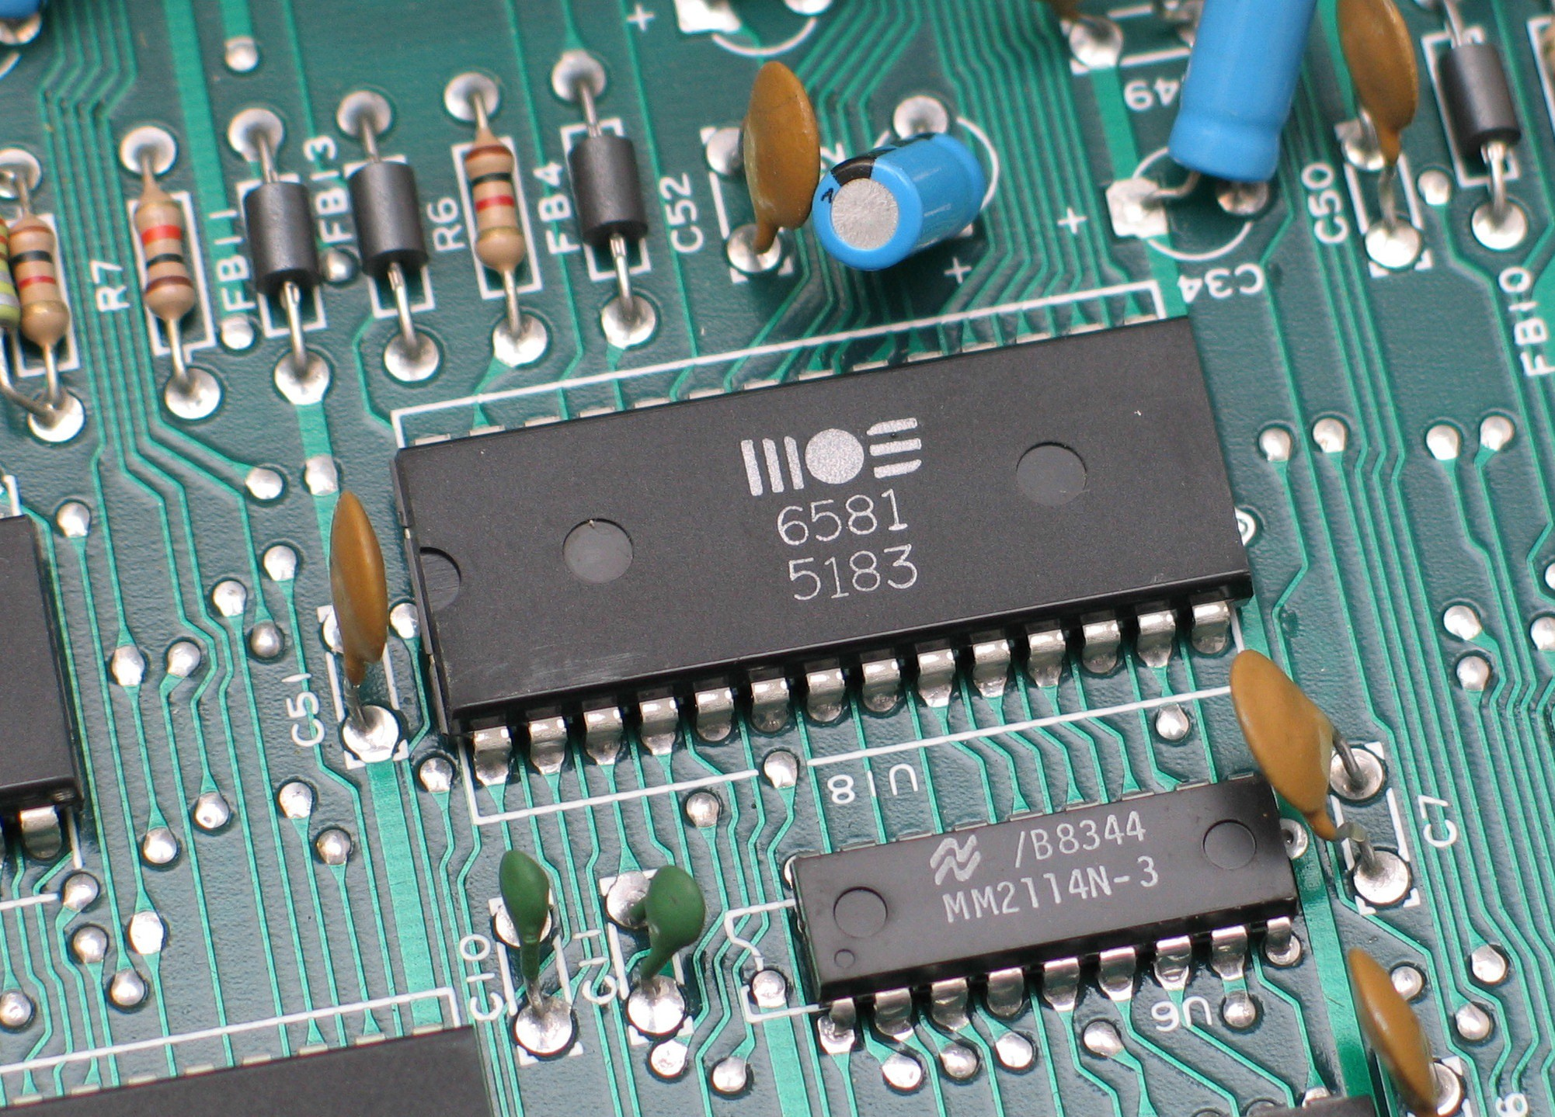
Diese Computerplatine wurde offenbar von intelligenten Menschen entworfen.
Durch Zufall entstanden?

Slide 10
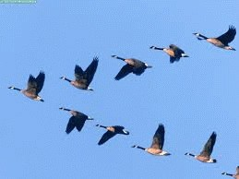
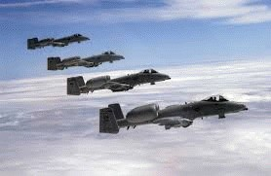
Entwickelt?
Zufall?

Slide 11
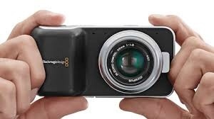
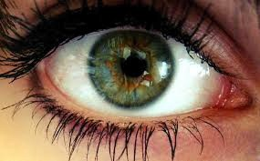
Durch Intelligenz entstanden?
Durch zufälligen Prozess entstanden?
-10-

Slide 12
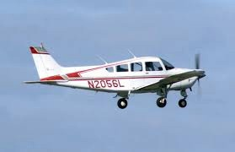
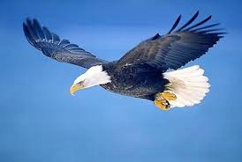
Intelligenz?
Zufall?

Slide 13
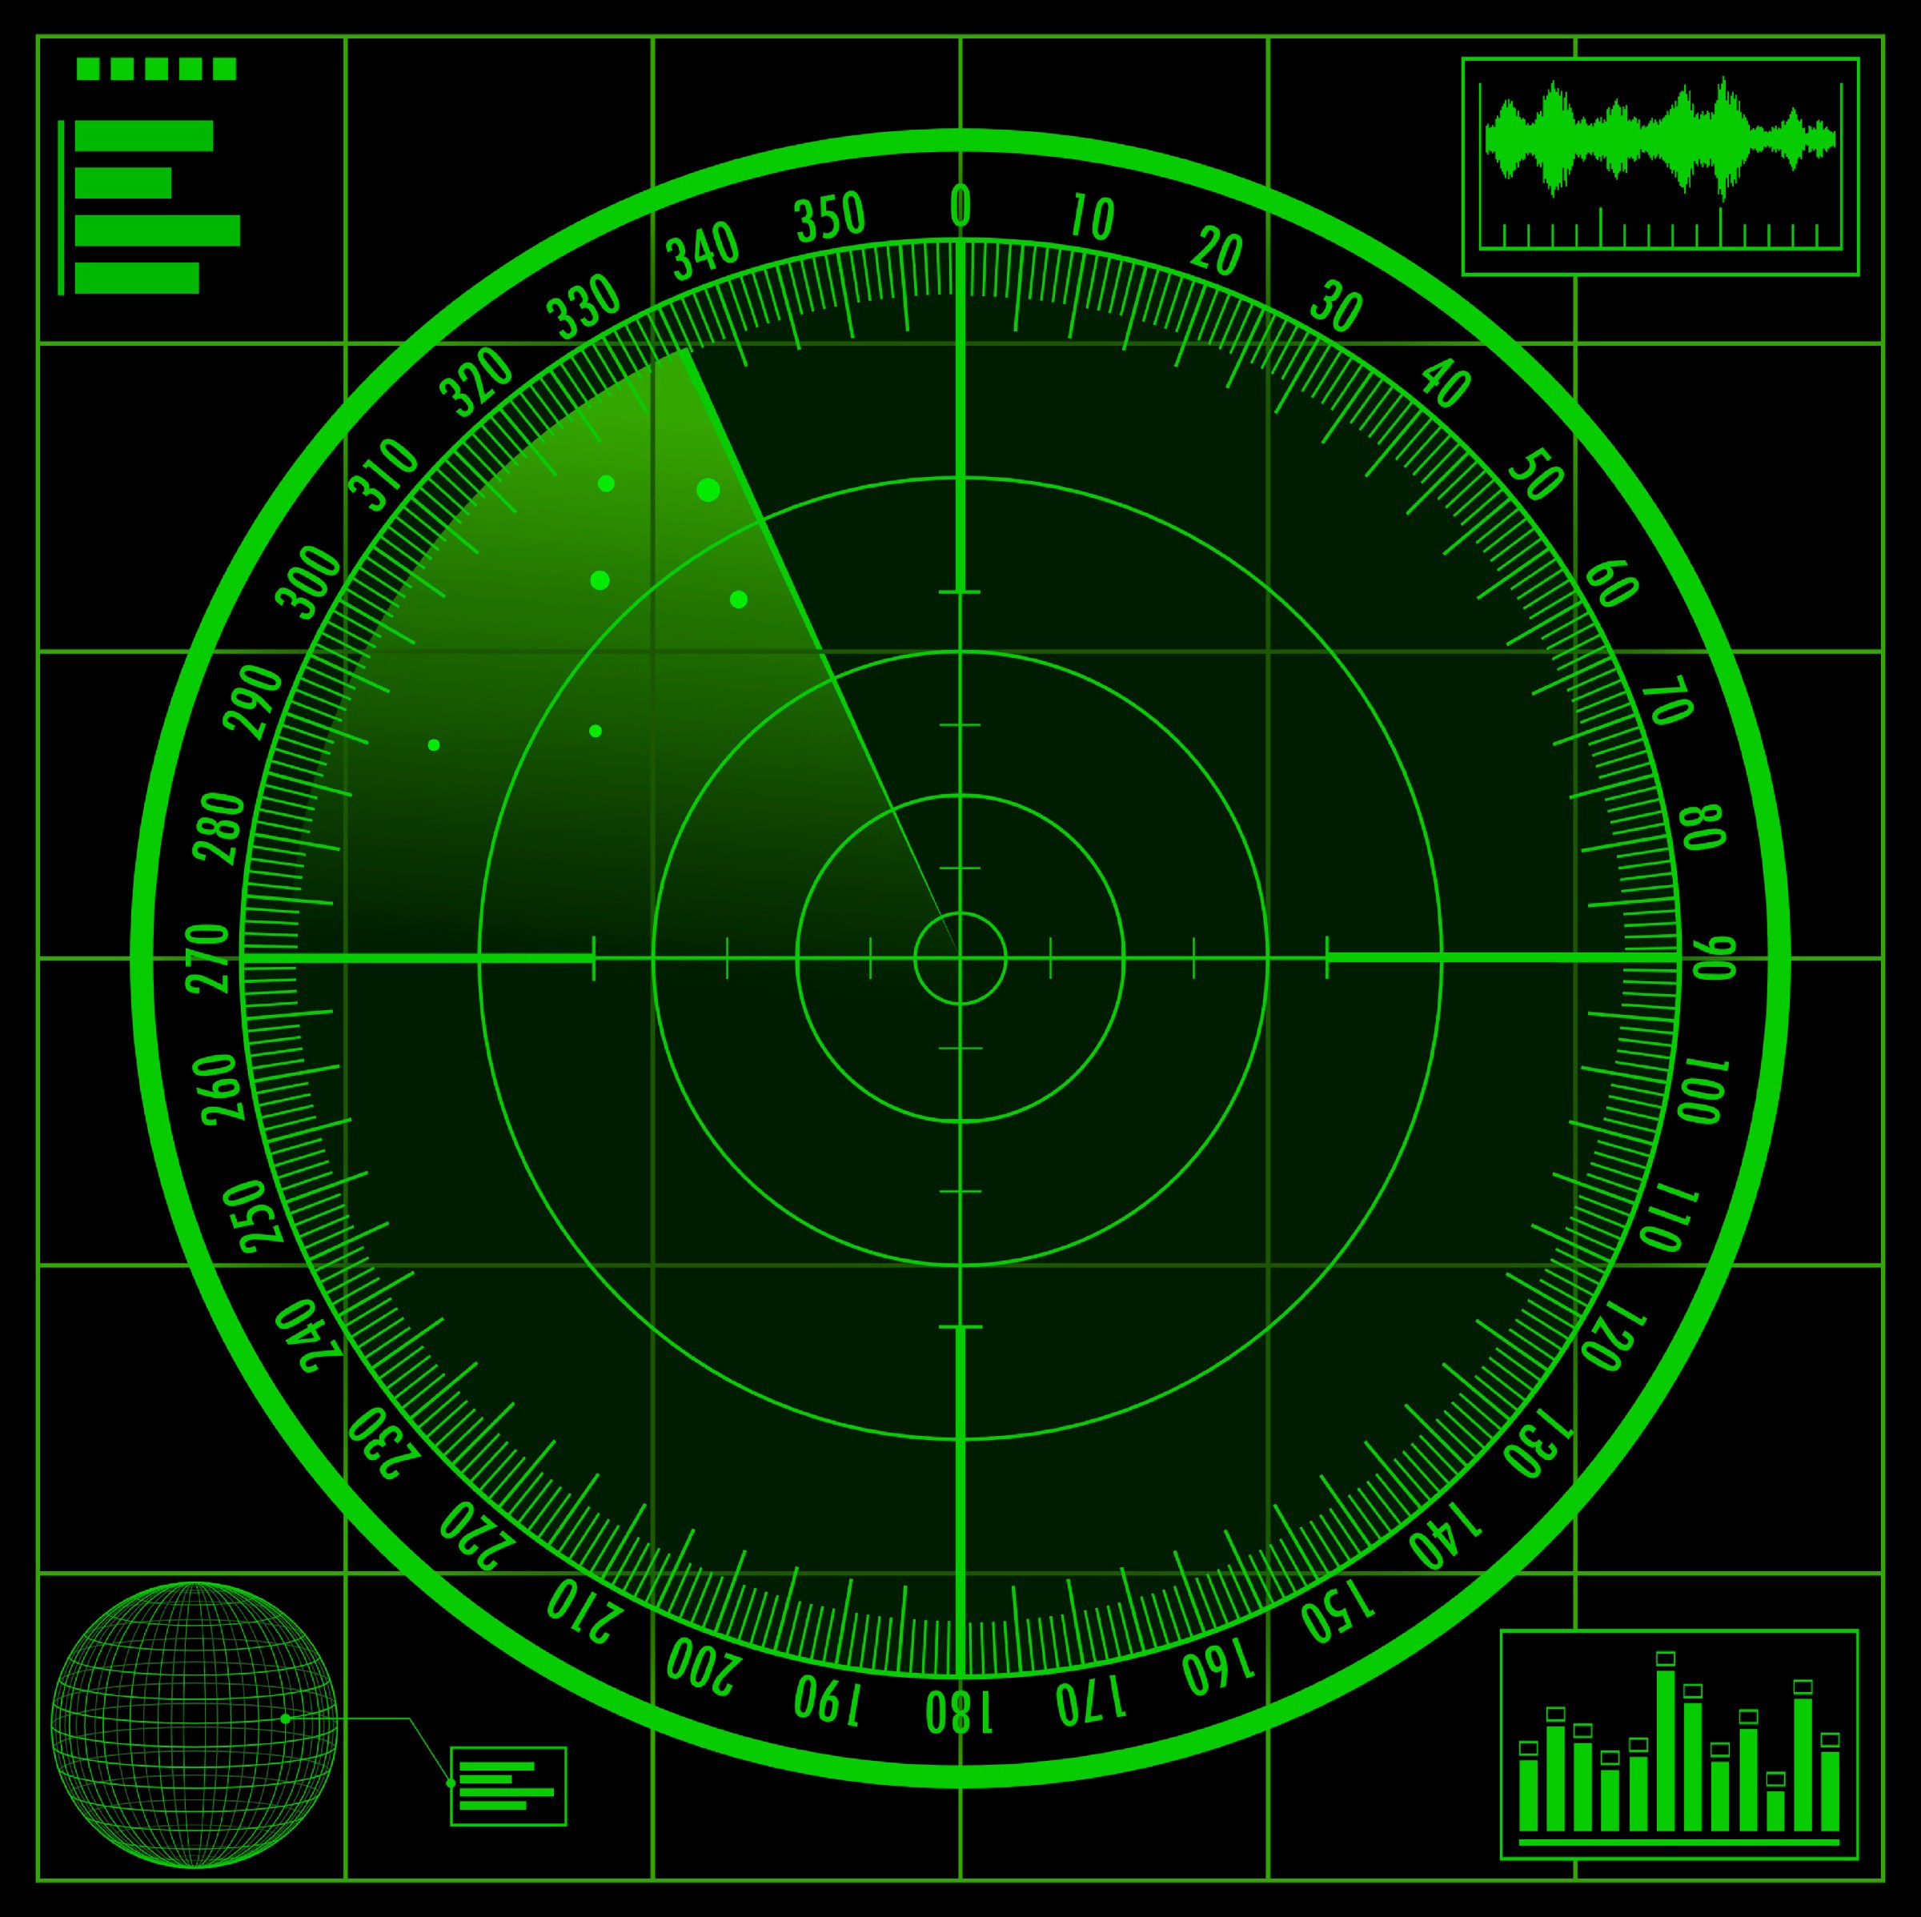
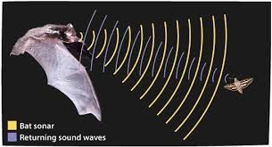
Radar bedingt fortgeschrittene Technologie
Fledermaus Ultraschall: Durch Zufall entstanden?

Slide 14
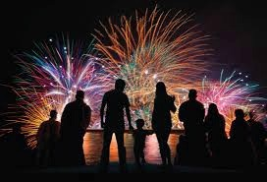
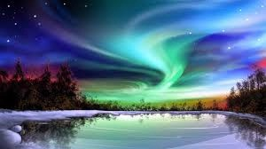
Das Feuerwerk der Menschen
Das Nordlicht selbst entstanden?

Slide 15
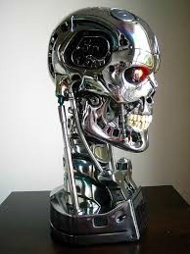
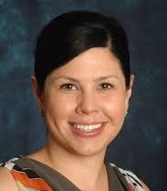
Entwickelt?
Wurde sie von niemandem konzipiert?

Slide 16
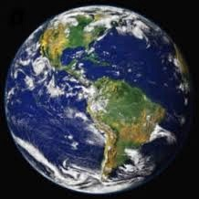
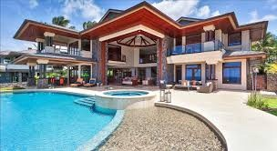
Geplant, konstruiert und gebaut!
Ungeplant, nicht konstruiert, von niemandem gebaut?

Slide 17
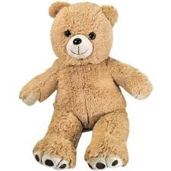
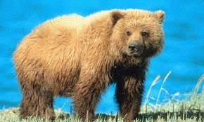
Jemand hat den Teddybär hergestellt, eine klare Tatsache.
Was ist mit dem lebendigen Bär, der millionenfach komplizierter ist als das ausgestopfte Tier?

Slide 18
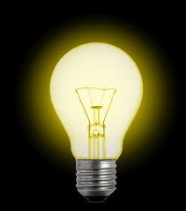
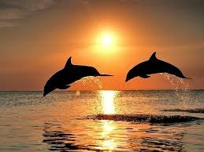
Es hat bis zum 19. Jahrhundert gedauert, bis intelligente Menschen die Glühbirne erfanden. Was ist mit der "Glühbirne" der Erde? Ist sie von selbst entstanden? Ist es Zufall, dass die Sonne exakt die richtige Entfernung zur Erde hat, damit wir weder verbrennen noch erfrieren?

Slide 19
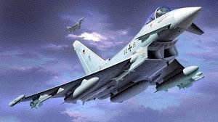
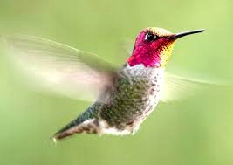
Design?
Kein Design?

Slide 20
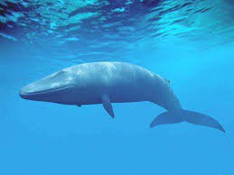
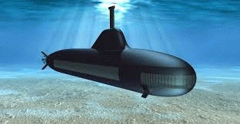
Entwickelt von intelligenten Menschen.
Von niemandem entwickelt?

Slide 21
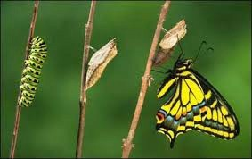
Ist es sinnvoll die Metamorphose der Schmetterlinge als etwas Zufälliges zu erklären, als Ergebnis eines ungesteuerten natürlichen Entwicklungsprozesses, quasi ein Unfall der Natur?
-20-

Slide 22
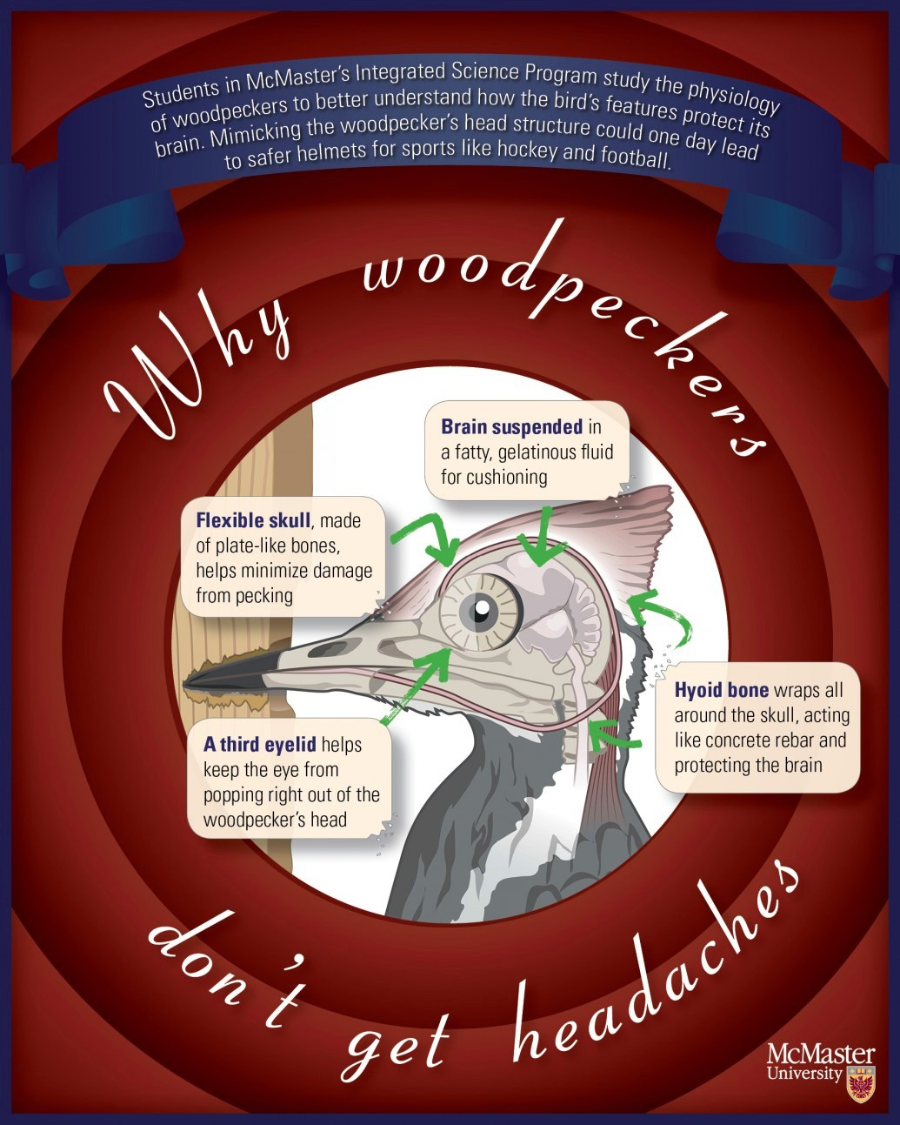
Ist irgendjemand für diese beeindruckende Entwicklung verantwortlich?
Ein Specht schlägt seinen Schnabel mit hoher Frequenz wiederholt gegen den Baum und trotzdem ist sein Hirn gegen die Erschütterungen geschützt.
Ingenieure studieren diese wundervollen Vögel, um bessere und sicherere American Football Helme zu entwickeln.

Slide 23
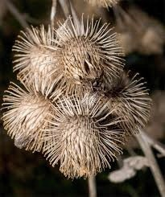
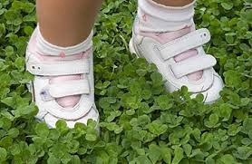
1948 hat der schweizer Ingenieur George de Mestral von seiner Kleidung und seinem Hund Kletten nach einem Spaziergang abgezupft. Er fand, dass die Stacheln der Zecken mit kleinen Haken versehen waren. Diese Idee der Natur ermöglichte es ihm,den Klettverschluss zu erfinden, der heute überall verwendet wird, eine brillante Erfindung, deren Design in der Natur bereits vorhanden war. Er kopierte die Idee eines anderen!

Slide 24
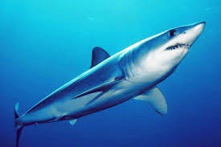
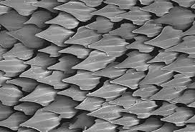
Wiese sind Haie so schnell? Ein Elektronenmikroskop enthüllt das Geheimnis der Geschwindigkeit in der Haut der Haie: Zahnförmige Schuppen, genannt Plakoidschuppen. Sie verfügen über eine Rillenstruktur, die sich über den gesamten Haikörper erstreckt. Die Rillenstruktur verringert den Oberflächenwiderstand. Schiffe der Marine verwenden eine synthetische Außenhaut, angelehnt an die Struktur der Haie. Wollen wir behaupten, dass das Design der Außenoberfläche der Marineschiffe durch das Vorbild der Haie verbessert wird, ein Design das tatsächlich gar kein Design irgendeiner Intelligenz darstellt, da sie durch Zufall entstanden ist? Zitat aus "The Week" Magazine, 9. Mai 2008, Seite 38: "Der Badeanzug von Speedo kopiert die Plakoidschuppen der Haut der Haie um den Reibungswiderstand zu verringern. Diese Badeanzüge, die im Jahr 2000 eingeführt wurden, haben geholfen, den Weltrekord zu verbessern."

Slide 25
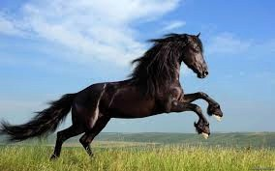
Betrachten wir die Beine der Pferde: Ein Pferd kann bis zu 50 km/h im Galopp erreichen. Obwohl dies eines ziemlichen mechanischen Aufwands bedarf, wird relativ wenig Energie verbraucht. Wie ist das möglich? Das Geheimnis liegt in den Beinen der Pferde. Elastische Sehnen absorbieren Energie wenn die Beine den Boden berühren und wie bei einem Sprung geben sie sie zurück, um das Pferd voran zu treiben. Darüber hinaus vibrieren die Beine der Pferde mit einer hohen Frequenz, das die Sehnen verletzen könnte. Die Muskeln in den Beinen wirken aber wie Stoßdämpfer. Forscher bezeichnen diese Struktur als "hoch spezialisiertes Muskel/Sehnen Konzept", das Mobilität und Kraft ermöglicht. Ingenieure versuchen, dieses Design der Beine der Pferde bei 4-beinigen Robotern nachzuahmen. Gemäß der Aussage des "Biomimetric Robotics Laboratory of Massachusetts Institute of Technology (MIT) kann dieses komplexe Design nicht einfach mit den momentan bekannten Materialien und dem angewandten Wissen der Ingenieure nachgebaut werden.

Slide 26
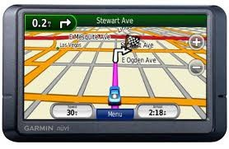
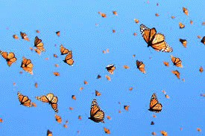
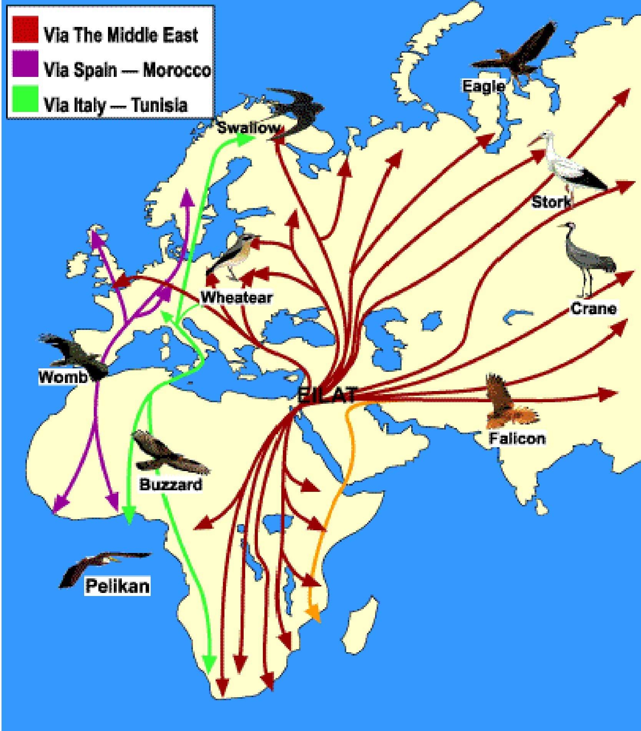
Das GPS ist ein beeindruckendes von Menschen entwickeltes Gerät.
Was ist es aber mit einem Monarch-Schmetterling und der Wanderung von Vögeln und Lachsen?
Wie finden diese Kreaturen bestimmte Ziele, die hunderte von Kilometern entfernt sind?
Passieren diese Wanderungen nur zufällig oder wurden diese Navigationskenntnisse von einer höheren Intelligenz programmiert?

Slide 27
Welche dieser beiden Szenarien sind realistischer?
Szenario 1:
"Im Anfang schuf Gott…."
(1. Mose 1/1)
Szenario 2:
Am Anfang ist einfach alles passiert.
(Keine Intelligenz, kein Design, keine Planung, kein Zweck, kein Schöpfer)

Slide 28
Denn sein unsichtbares Wesen, sowohl seine ewige Kraft als auch seine Göttlichkeit, wird seit Erschaffung der Welt in dem Gemachten wahrgenommen und geschaut, damit sie ohne Entschuldigung seien;
weil sie Gott kannten, ihn aber weder als Gott verherrlichten noch ihm Dank darbrachten, sondern in ihren Überlegungen in Torheit verfielen und ihr unverständiges Herz verfinstert wurde.
Indem sie sich für Weise ausgaben, sind sie zu Narren geworden
Römer 1/20-22

Slide 29
Wer ist verantwortlich?
Wer ist der intelligente Schöpfer?
"Alles wurde durch dasselbe, und ohne dasselbe wurde auch nicht eines, das geworden ist." (Joh. 1/3)
"Denn in ihm (Jesus Christus) ist alles in den Himmeln und auf der Erde geschaffen worden, das Sichtbare und das Unsichtbare, es seien Throne oder Herrschaften oder Gewalten oder Mächte: Alles ist durch ihn und zu ihm hin geschaffen." (Kol. 1/16)
"… Gott, der alle Dinge geschaffen hat, …" (Eph. 3/9)
"Du bist würdig, unser Herr und Gott, die Herrlichkeit und die Ehre und die Macht zu nehmen, denn du hast alle Dinge erschaffen, und deines Willens wegen waren sie und sind sie erschaffen worden."
(Offb. 4/11)

Slide 30
Wenn Sie den Einen kennenlernen möchten, der all diese Dinge durch seine unermessliche Weisheit und Macht erschaffen hat, dann lesen Sie bitte weiter.
Im anderen Fall bedanken wir uns, dass Sie sich die Zeit genommen haben, diese Präsentation bis hierher zu lesen.

Slide 31
Der folgende Text stammt von Dr. Charles Woodbridge (1902-1995), hoch angesehener amerikanischer Theologe. Dr. Woodbridge erhielt seinen akademischen Grad in der Princeton University, dem Princeton Theologischen Seminar und der Duke University.
Lieber Freund,
ich habe gute Nachrichten für Sie. Es sind sehr gute Nachrichten. Millionen von Gläubigen wurden über die Jahrhunderte gesegnet, Männer, Frauen, Jungen und Mädchen. Es sind gute Nachrichten über eine große Freude, die auch für Sie zu einem unermesslichen Segen werden können. Ich lade sie ein, die guten Nachrichten sorgfältig zu lesen.
Allerdings muss ich Ihnen als gläubiger Diener Gottes gleich zu Beginn auch schlechte Nachrichten bringen. Es sind wirklich schlechte Nachrichten. Allerdings können wir die guten ohne die schlechten Nachrichten nicht verstehen.
Der Allmächtige Gott ist gerecht. Er ist heilig. Er hat der Menschheit seine Gerechtigkeit und sein heiliges Gesetz geoffenbart.
-30-

Slide 32
Die schlechte Nachricht ist, dass wir alle ausnahmslos Gottes Gesetz gebrochen haben und seinen Anforderungen nicht gerecht werden können. Wir haben sein Gesetz in Worten, Gedanken und Taten übertreten.
"Alle haben gesündigt und erlangen nicht die Herrlichkeit Gottes". (Röm. 3/23) Noch schlimmer… Gott toleriert keine Schuld.
"Denn der Lohn der Sünde ist der Tod…." (Röm. 6/23), ewige Trennung von Gott. Und, um das Maß voll zu machen, wir können uns nicht selbst aus dieser misslichen Lage befreien.
Unser Charakter wird uns nicht retten. Unser Verhalten wird uns nicht retten. Unser Wille wird uns nicht retten. Unsere Kirchenmitgliedschaft wird uns nicht retten. Unser Pastor wird uns nicht retten. Wir brauchen dringend einen Erlöser.
* * * * * *

Slide 33
Und jetzt kommt die gute Nachricht. Es ist wahr, dass Gott gerecht und heilig ist. Er ist aber ebenfalls liebend, freundlich, gnädig und erbarmungsvoll. Er liebt uns mit einer grenzenlosen Liebe. Er liebt uns so sehr, dass er in die Menschheitsgeschichte eingriff und uns den Retter sandte, den wir brauchen.
Wer ist dieser Retter, dieses wundervolle Liebesgeschenk von unserem Gott, dem Vater? Es ist Jesus Christus, der Sohn des lebendigen Gottes. Oh, wir können dem Allmächtigen danken, dass er sich zu uns erniedrigt hat, um uns aus unserer misslichen Notlage zu retten.
Was für wunderbare Neuigkeiten!
Die Bibel ist vollkommen eindeutig. Lassen Sie uns ihre Nachricht mit demütigem und dankbarem Herzen hören.
Lassen Sie uns die ernste Warnung und großzügige Einladung beachten. Lassen Sie uns freudig auf die klaren und überzeugenden Mahnungen antworten.
Das ist es, was der Sohn Gottes für uns verlorene Sünder tat. Das sind wirklich gute Nachrichten:

Slide 34
Er, der sündlose Sohn Gottes, hat unsere Schuld getilgt und unsere Sünde auf sich genommen.
"…der unsere Sünden an seinem Leib selbst an das Holz hinaufgetragen hat…." (1. Petr. 2/24) als er am Kreuz auf Golgatha für uns starb.
"Denn ich habe euch vor allem überliefert, was ich auch empfangen habe: dass Christus für unsere Sünden gestorben ist nach den Schriften; und dass er begraben wurde und dass er auferweckt worden ist am dritten Tag nach den Schriften" (1. Kor. 15/3,4)
Der Prophet Jesaja schreibt deutlich: "Doch er war durchbohrt um unserer Vergehen willen, zerschlagen um unserer Sünden willen. Die Strafe lag auf ihm zu unserm Frieden, und durch seine Striemen ist uns Heilung geworden." (Jes. 53/5)
Der Gerechtigkeit Gottes wurde im Todesurteil entsprochen, allerdings nicht für den Sünder der es verdient hätte, sondern im Tod seines geliebten Sohnes.
* * * * * *

Slide 35
Was ist nun mein Vorrecht und meine Aufgabe? Ich muss die Notwendigkeit des Erlösers anerkennen. Ich muss erkennen, dass ich von Grund auf ein verlorener Sünder bin und ich mein Herz in liebevoller Hingabe und ernsthaftem Glauben unserem Herrn Jesus Christus übergeben muss.
Mit meiner ganzen Seele, meinem Intellekt, meinen Gefühlen und meinem Willen muss ich IHM als meinen persönlichen Retter vertrauen - als dem einen, der sein Blut für mich am Kreuz vergoss, damit ich gereinigt werde und in den Augen Gottes durch Vergebung akzeptiert und gerecht bin.
"Glaube an den Herrn Jesus, und du wirst gerettet werden, du und dein Haus." (Apg. 16/31) - gerettet von der Schuld und Strafe der Sünde, wiedergeboren in die Familie Gottes (Joh. 3/3) und erlöst vom Blute des Lammes Gottes (1. Petr. 1/18,19)
Das ist Gottes Plan zur Errettung. Diejenigen, die dieses Angebot dankbar annehmen und Christus als ihren Erlöser erfahren, haben ewiges Leben (Joh. 3/16). Sie laufen direkt auf dem königlichen Weg der zum Himmel führt, dem ewigen Zuhause.
Diejenigen, die den Retter ablehnen, - und wir hoffen, Sie gehören nicht zu dieser Gruppe - werden die Strafe Gottes erfahren.

Slide 36
Wer hat uns dies gesagt? Der gesegnete Apostel Johannes. Er gab uns eine ernste Warnung: "Wer an den Sohn glaubt, hat ewiges Leben; …" (Joh. 3/36). Ist das nicht wunderbar? Vertrauen Sie Jesus Christus mit Ihrem ganzen Herzen als Ihrem Erlöser und sie erhalten augenblicklich ewiges Leben, niemals getrennt von Gott, den Sie lieben.
Aber bitte beachten Sie ebenfalls den Rest des Verses aus Joh. 3/36: "…wer aber dem Sohn nicht gehorcht, wird das Leben nicht sehen, sondern der Zorn Gottes bleibt auf ihm."
Der Zorn Gottes. Was für eine Tragödie, Gericht und Verlust!
Wir wollen an Gott glauben. Wir wollen IHN beim Wort nehmen. Wir wollen unsere unsterblichen Seelen dem fertigen Erlösungswerk Jesu Christi anvertrauen.
Wenn unsere Herzen demütig und aufnahmebereit sind, wenn wir uns im rettenden Glauben Jesus Christus zuwenden, werden wir Anteil an der endlosen Freude in seiner ewigen Gegenwart haben. Die Tore des Himmels werden vor unseren Augen geöffnet. Wir werden die unaussprechliche Freude erfahren, für immer in der Gegenwart unseres anbetungswürdigen Gottes zu sein.

Slide 37
Was ist Ihre Antwort auf diesen gnädigen Ruf des Sohnes Gottes?
Ich vertraue darauf, dass es eine freudige, positive, ernsthafte und ehrliche Zustimmung zum Glauben ist. Ich bitte Sie eindringlich, Christus als Ihrem Retter zu vertrauen, sich zu freuen, dass Ihre Schuld um Jesu willen vergeben ist und sich der Gemeinde der Gläubigen anzuschließen.
—Charles J. Woodbridge, Ph.D.

Slide 38
Kontaktinformation:
Bitte lassen Sie uns wissen, wenn wir Ihnen in irgendeiner Weise helfen können:
The Middletown Bible Church
349 East Street
Middletown, CT 06457
+1 (860) 346-0907
www.middletownbiblechurch.org

